Slide 1
Vocoder
Processamento de Fala
Carlos Eduardo de Meneses Ribeiro

Slide 2
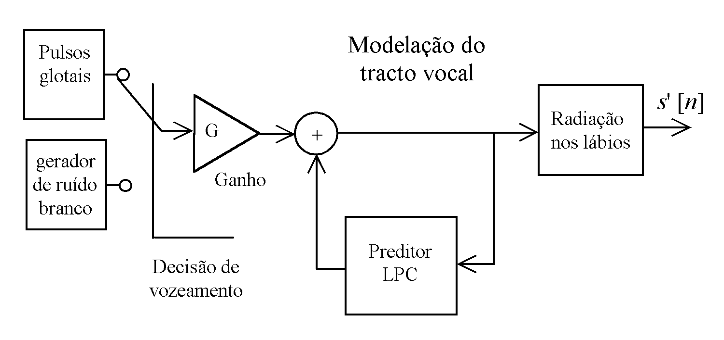
Vocoder LPC
PDF - Vocoder - Quantization

Slide 3
V/UV & Pitch Quantization
Unvoiced Voiced
0 [20 … 146]
±19
0 [1 … 127]
7 bits/frame
ws=160 (20 ms) 50 frames/s 7x50=350 bit/s
PDF - Vocoder - Quantization

Slide 4






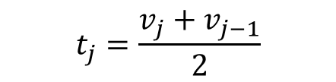






ADC – Quantificação
Quantificação:
  Torna discreta a amplitude (contínua) de cada amostra.
  V – Amplitude de quantificação.
Valores de quantificação:
  Valor discreto que a amostra quantificada pode tomar.
  A amostra é aproximada por um valor de quantificação.
Valores de decisão:
  Valores entre os quais se decide por um valor de quantificação.
  Minimização do erro:
Ruído de quantificação:
  Diferença entre o valor da amostra e o valor de quantificação.
Intervalos de quantificação:
  Intervalos (de amplitudes) em que as amostra são quantificadas em cada um dos valores de quantificação.
  Tanto maior e maior o ruído de quantificação, quanto maior for V e menor for o número de valores de quantificação.
V
x
Valores de
quantificação
x
o
Valores de
decisão
x
x
Intervalo de quantificação
x
-V
Carlos Meneses

Slide 5
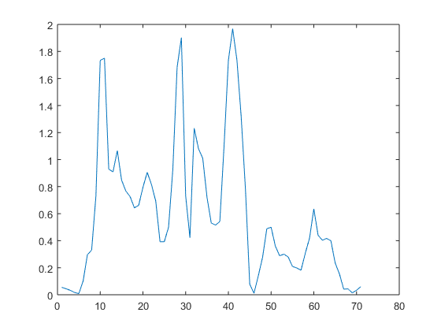

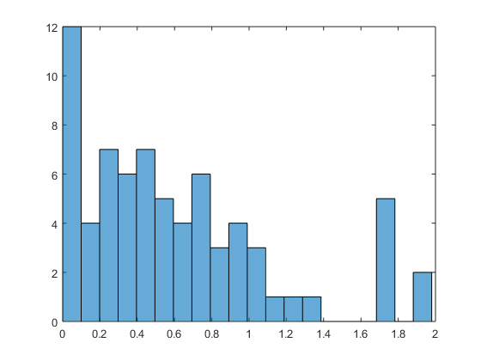
Gain Quantization
x
x
x
x
5 bits/frame
ws=160 (20 ms) 50 frames/s 5x50=350 bit/s
PDF - Vocoder - Quantization

Slide 6

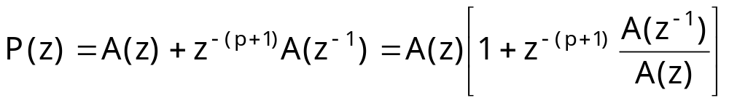
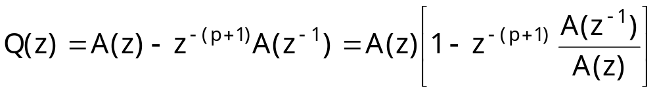
LSF – Line Spectrum Frequencies
Através da recursão dos coeficientes LPC para uma ordem superior:
Com k_{p}= ± 1, coeficientes de reflexão com o tracto vocal completamente aberto e completamente fechado:
Coeficientes LSF (em Hz):
Zeros de P(z) e Q(z)
PDF - Análise de Fala

Slide 7
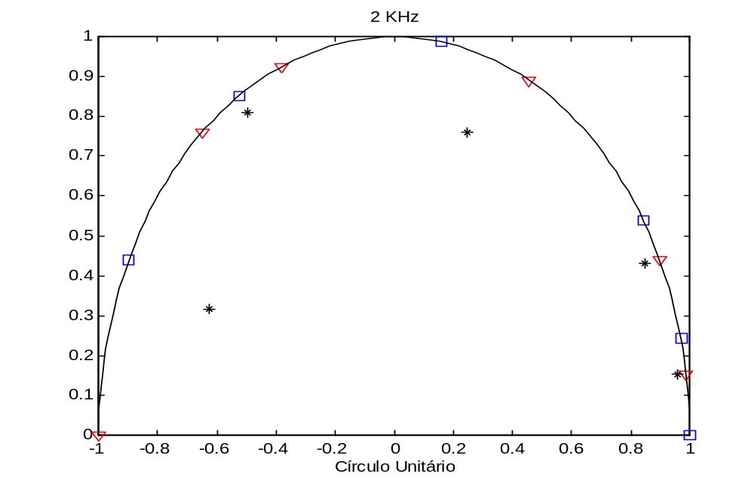
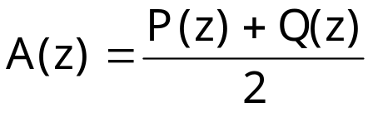
LSF - Características
Os coeficientes LSF estão entrelaçados sobre o círculo unitário;
Para definir os coeficientes LSF basta a frequência (ou fase) até f_{s}/2 (π);
Melhor método de quantificação (melhor compromisso qualidade versus débito binário) para os coeficientes LPC;
O entrelaçamento é suficiente para manter a estabilidade do filtro LPC após quantificação;
Os coeficientes LPC podem ser recuperados a partir de:
PDF - Análise de Fala

Slide 8
Coeficientes LSF
Os coeficientes LSF são atraídos pelos formantes;
Coeficientes LSF próximos podem corresponder a formantes;
F_{k} [Hz] | B_{k} [Hz] | τ_{k} | ω_{k} [rad] | P [Hz] | Q [Hz]
 |  |  |  | 0
200 | 77,56 | 0,97 | 0,16 | 195 | 312
600 | 130,6 | 0,95 | 0,47 | 581 | 727
1600 | 568,2 | 0,80 | 1,26 | 1397 | 1794
2700 | 130,6 | 0,95 | 2,12 | 2500 | 2702
3400 | 908,3 | 0,70 | 2,67 | 2899 | 3422
 |  |  |  |  | 4000
PDF - Análise de Fala

Slide 9
LPC/LSP Quantization
LPC -> LSP [0:0.5] 0.5 ↔ pi/2 ↔ fs/2
Quantization and Code LSP (3 4 4 4 4 3 3 3 3 3 3) 34 bit
Decode LSP
LSP -> LPC
34 bits/frame
ws=160 (20 ms) 50 frames/s 34x50=1700 bit/s
PDF - Vocoder - Quantization

Slide 10
Vocoder LPC - 2300 bit/s
350 bit/s
250 bit/s
1700 bit/s
PDF - Vocoder - Quantization

Slide 11
FIM
PDF - Vocoder

